Slide 1
3
AR, MA, ARMA
AR과 MA의 쌍대성
수학적 구조의 쌍대 : 구조를 ‘뒤집어서’ 구성한 것
어떤 대상과 그 쌍대는 서로 일종의 한 ‘켤레’를 이룸 → 쌍대의 쌍대는 자기 자신
AR과 MA 사이에는 쌍대성이 존재!!
쌍대성

Slide 2
3
AR, MA, ARMA
AR과 MA의 쌍대성
유한차수의 AR모형
무한차수의 MA모형
유한차수의 MA모형
무한차수의 AR모형

Slide 3
3
AR, MA, ARMA
AR과 MA의 쌍대성
MA(q) → AR(∞), AR(p)→ MA(∞) 의미
이 때 AR은 정상성, 인과성을 만족, MA는 가역성을 만족

Slide 4
3
AR, MA, ARMA
AR과 MA의 쌍대성
유한차수의 정상 AR과정 → 무한차수의 MA과정
유한차수의 가역성을 갖는 MA과정 → 무한차수의 AR과정
1.

Slide 5
3
AR, MA, ARMA
AR과 MA의 쌍대성
유한차수 AR 모형의 ACF & 유한차수 MA 모형의 PACF
: 지수적으로 감소하는 모양(tail’s-off)
유한차수 AR 모형의 PACF → 유한차수 MA 모형의 ACF : 절단하는 모양(cut-off)
2.

Slide 6
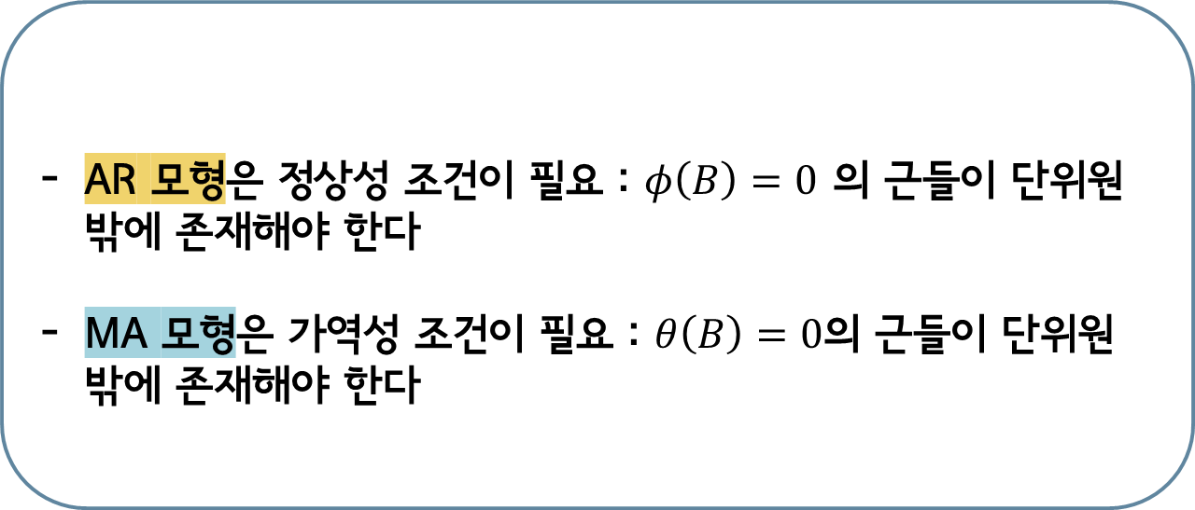
3
AR, MA, ARMA
AR과 MA의 쌍대성
AR 모형은 정상성 조건이 필요 : $φ\left(B\right)=0$ 의 근들이 단위원 밖에 존재해야 한다
MA 모형은 가역성 조건이 필요 : $θ\left(B\right)=0$의 근들이 단위원 밖에 존재해야 한다
3.

Slide 7
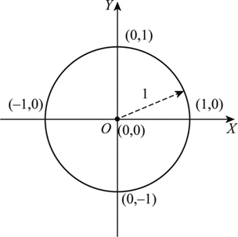

3
AR, MA, ARMA
AR과 MA의 쌍대성
단위원이란?
AR 모형은 정상성 조건이 필요 : $φ\left(B\right)=0$ 의 근들이 단위원 밖에 존재해야 한다
MA 모형은 가역성 조건이 필요 : $θ\left(B\right)=0$의 근들이 단위원 밖에 존재해야 한다
3.
: 반지름의 길이가 1인 원
즉, 해당 조건은 근의 크기가 1보다 커야함을 의미 !!

Slide 8
3
AR, MA, ARMA
ARMA
ARMA모형의 필요성
시계열 데이터를 순수한 AR모형 혹은 MA모형으로만 설명하려면 p, q값이 너무 커질 수 있는 문제 발생
추정해야할 모수 증가 → 일반적으로 추정의 효율성 하락 및 해석이 어려워짐
AR과 MA를 동시에 사용한다면 추정해야 할 모수의 개수를 줄일 수 있을 것

Slide 9
3
AR, MA, ARMA
ARMA
AR, MA
단일 모형
분석 모형의 차수(p, q) ↑
추정모수가 많아지면서 효율성 하락
AR
MA
ARMA

Slide 10
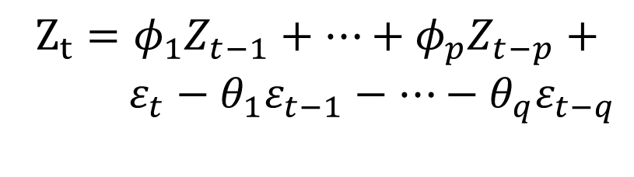
3
AR, MA, ARMA
ARMA
ARMA 모형 : 자기회귀 이동평균 모형
ARMA(p,q) : AR 모형의 차수 p, MA 모형의 차수 q인 모형
$$Z_{t}=φ_{1}Z_{t−1}+…+φ_{p}Z_{t−p}+$$
$ε_{t}−θ_{1}ε_{t−1}−…−θ_{q}ε_{t−q}$

Slide 11
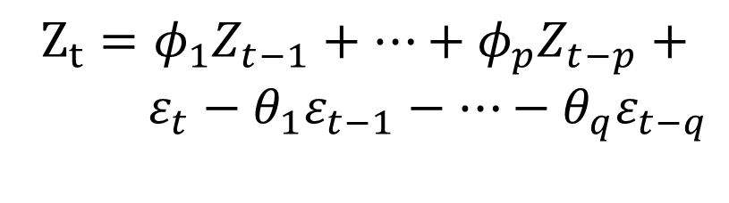
3
AR, MA, ARMA
ARMA
ARMA 모형 : 자기회귀 이동평균 모형
ARMA(p,q) : AR 모형의 차수 p, MA 모형의 차수 q인 모형
$$Z_{t}=φ_{1}Z_{t−1}+…+φ_{p}Z_{t−p}+$$
$ε_{t}−θ_{1}ε_{t−1}−…−θ_{q}ε_{t−q}$
AR
MA

Slide 12
3
AR, MA, ARMA
ARMA
ARMA 모형 : 자기회귀 이동평균 모형
ARMA(p,q) : AR 모형의 차수 p, MA 모형의 차수 q인 모형
<참고>
AR(p) + MA(q) = ARMA(p,q)
AR(1) = ARMA(1,0) / MA(1) = ARMA(0,1)
$$Z_{t}=φ_{1}Z_{t−1}+…+φ_{p}Z_{t−p}+$$
$ε_{t}−θ_{1}ε_{t−1}−…−θ_{q}ε_{t−q}$
AR
MA

Slide 13
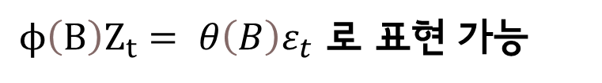
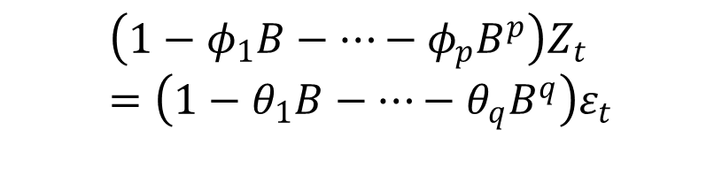
3
AR, MA, ARMA
ARMA
후항연산자로 ARMA 모형 표현
$$\left(1−φ_{1}B−…−φ_{p}B^{p}\right)Z_{t}=\left(1−θ_{1}B−…−θ_{q}B^{q}\right)ε_{t}$$
AR
MA
$ϕ\left(B\right)Z_{t}= θ\left(B\right)ε_{t}$ 로 표현 가능

Slide 14


3
AR, MA, ARMA
ARMA
ARMA 모형의 조건
정상성과 인과성 만족
: $φ\left(B\right)=0$ 의 근들이 단위원 밖에 존재해야 한다
가역성 만족
: $θ\left(B\right)=0$ 의 근들이 단위원 밖에 존재해야 한다

Slide 15
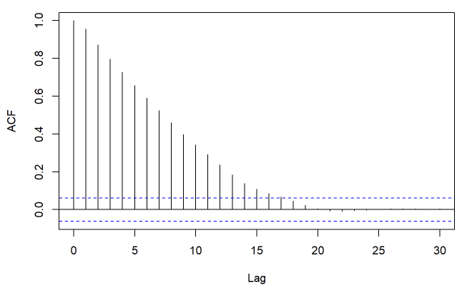
3
AR, MA, ARMA
ARMA
ARMA 모형의 ACF : 지수적으로 감소 OR 싸인함수 형태로 소멸

Slide 16
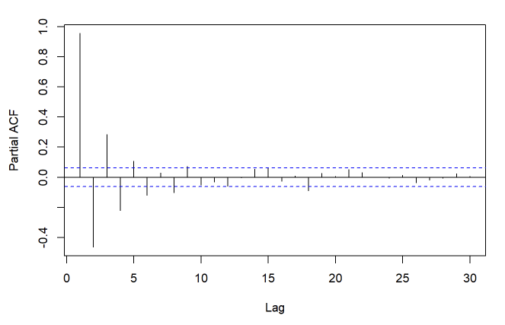
3
AR, MA, ARMA
ARMA
ARMA 모형의 PACF : 지수적으로 감소 OR 싸인함수 형태로 소멸

Slide 17
3
AR, MA, ARMA
정리
(1) 모형의 정상성과 가역성
 | AR(p) | MA(q) | ARMA(p,q)
정상성 | 조건필요 | 자체만족 | 조건필요
가역성 | 자체만족 | 조건필요 | 조건필요

Slide 18
3
AR, MA, ARMA
정리
(2) 모형의 ACF와 PACF 패턴
 | AR(p) | MA(q) | ARMA(p,q)
ACF | 지수적으로 감소 | q+1차부터 절단 | q+1시점부터 지수적으로 감소
PACF | p+1차부터 절단 | 지수적으로 감소 | p+1시점부터 지수적으로 감소

Slide 19
4
모형적합 절차

Slide 20
4
모형적합 절차
모형적합 Flow
정상 시계열 자료
모형의 식별
모수의 추정
NO
모형의 진단
YES
예측모형으로 선택

Slide 21
4
모형적합 절차
모형의 식별
1.
ARMA(p,q)모형의 차수 p, q를 결정하는 단계
ACF와 PACF를 보고 차수를 결정
모형 선택의 기준으로 사용되는 통계량 이용(AIC, BIC) : 가장 작은 AIC값을 갖는 모형 선택

Slide 22
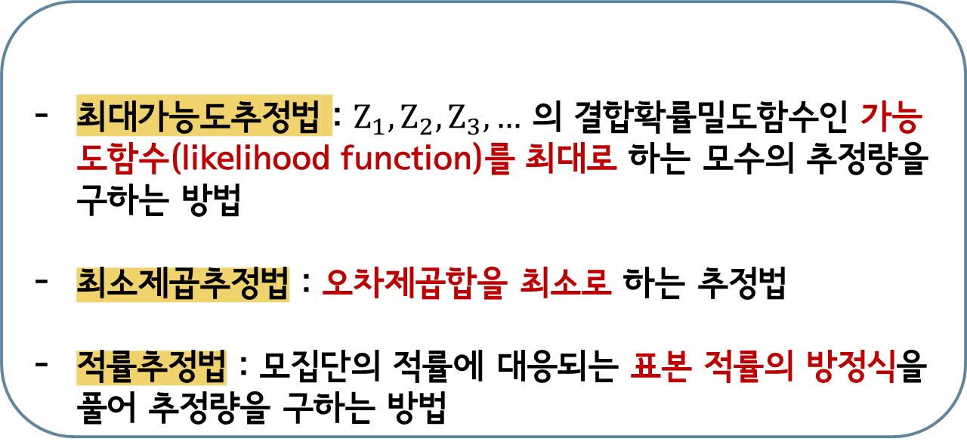
4
모형적합 절차
모수의 추정
2.
최대가능도추정법 : $Z_{1},Z_{2},Z_{3},…$ 의 결합확률밀도함수인 가능도함수(likelihood function)를 최대로 하는 모수의 추정량을 구하는 방법
최소제곱추정법 : 오차제곱합을 최소로 하는 추정법
적률추정법 : 모집단의 적률에 대응되는 표본 적률의 방정식을 풀어 추정량을 구하는 방법

Slide 23
4
모형적합 절차
모형의 진단
3.
잔차분석 : 잔차를 이용하여 모형에 대한 가정이 옳은지 확인
과대적합진단 : 잠정모형에 모수를 추가하여 더 많은 개수의 모수를 포함하는 모형을 적합

Slide 24
4
모형적합 절차
모형의 진단
과대적합진단 후
추가된 모수가 유의하다고 판정
잠정모형의 모수추정값이 과대 적합 후의 모수추정값과 큰 차이가 존재
과대적합된 모형의 잔차들의 분산 < 잠정모형의 잔차들의 분산
하나 이상 충족 : 잠정모형을 새로운 모형으로 대체
과대적합진단
추가된 모수가 유의하다고 판정
잠정모형의 모수추정값이 과대 적합 후의 모수추정값과 큰 차이가 존재
과대적합된 모형의 잔차들의 분산 < 잠정모형의 잔차들의 분산
하나 이상 충족 : 잠정모형을 새로운 모형으로 대체
이 때, AR과 MA항을 동시에 추가하면 안됨
잔차 분석 : 잔차를 이용하여 모형에 대한 가정이 옳은 지 판단
과대적합진단 : 잠정모형에 모수를 추가하여 더 많은 개수의 모수를 포함하는 모형을 적합

Slide 25
4
모형적합 절차
Example

Slide 26
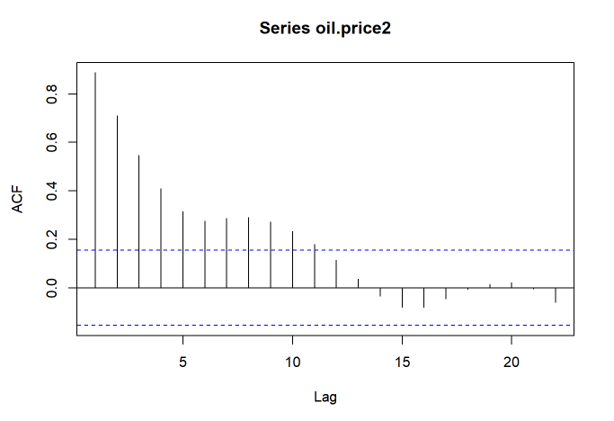
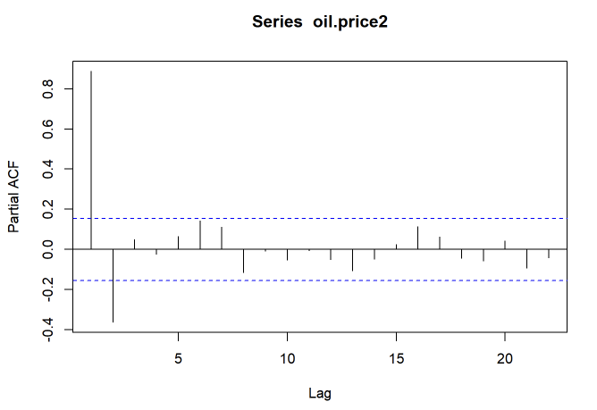
4
모형적합 절차
모형의 식별
ACF
PACF
ACF와 PACF를 그려서 차수 p, q 선택

Slide 27
4
모형적합 절차
모형의 식별
ACF
PACF
ACF는
지수적으로 감소하는 모양

Slide 28
4
모형적합 절차
모형의 식별
ACF
PACF
PACF는
시차 2이후로 절단하는 모양
2이후로 cut-off

Slide 29
4
모형적합 절차
모형의 식별
ACF
PACF
ACF : 지수적으로 감소
PACF : 시차 2이후로 절단
AR(2) 모형을 잠정모형으로 선택
ACF와 PACF를 그려서 차수 p, q 선택

Slide 30
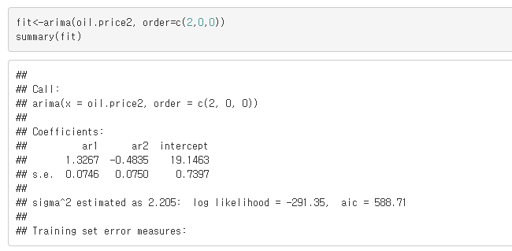
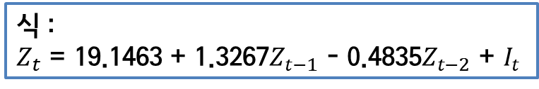
4
모형적합 절차
모수의 추정
arima() 함수를 사용
order =(p,q,d)를 입력
→ p, q : ARMA 모형의 차수
d : 차분 차수(AR, MA모형은 0)
식 :
$Z_{t}$ = 19.1463 + 1.3267$Z_{t−1}$ - 0.4835$Z_{t−2}$ + $I_{t}$

Slide 31
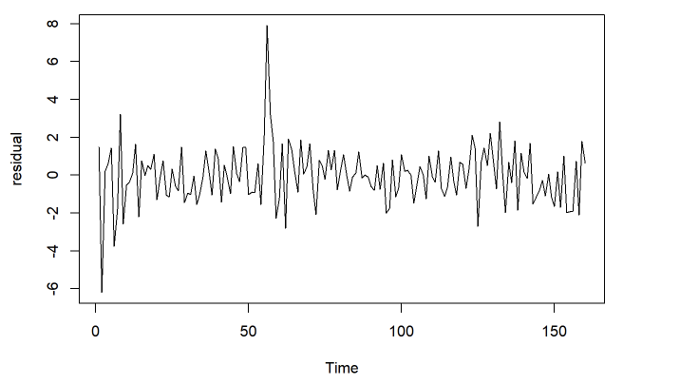
4
모형적합 절차
모형의 진단 - 잔차분석
잔차의 시계열 그림

Slide 32
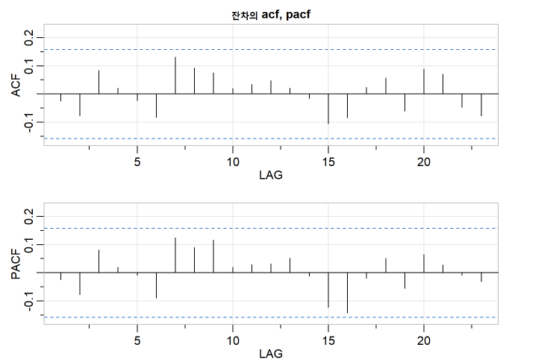
4
모형적합 절차
모형의 진단 - 잔차분석
잔차의 ACF
잔차의 PACF

Slide 33
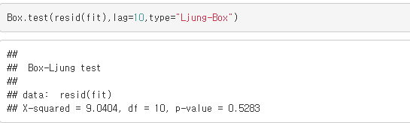
4
모형적합 절차
1주차에 배운
Ljung-Box 검정 사용!!
모형의 진단 - 잔차분석
귀무가설을 기각하지 못하므로 자기상관성이 없다고 할 수 있다.
→ 백색잡음이다

Slide 34
4
모형적합 절차
모형의 진단 - 과대적합진단
잠정모형으로 선택한 AR(2) (= AR(2,0))
차수 p를 +1 : AR(3)
차수 q를 +1 : ARMA(2,1) → 3개의 모형을 비교해보자

Slide 35
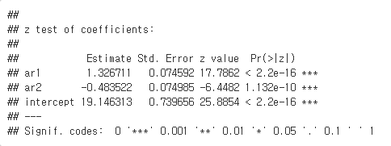
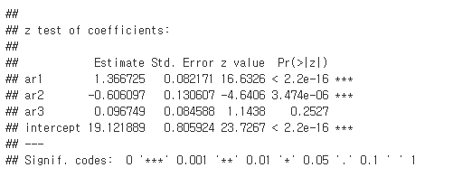
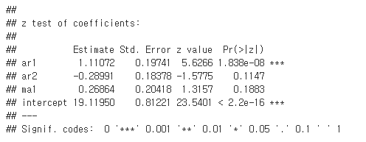
4
모형적합 절차
모형의 진단 - 과대적합진단
AR(2)
과대적합한 두 모형에
유의하지 않은 모수 존재
AR(3)
ARMA(2,1)

Slide 36
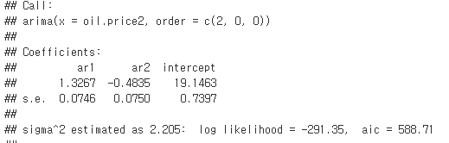
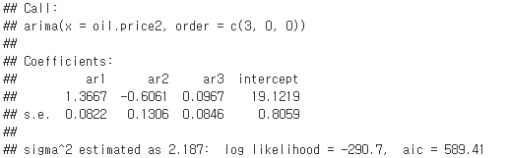
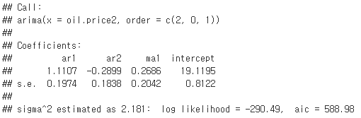
4
모형적합 절차
모형의 진단 - 과대적합진단
AR(2)
AR(2)의 AC 값이 가장 작다
AR(3)
ARMA(2,1)

Slide 37
4
모형적합 절차
모형의 진단 - 과대적합진단
AR(2)
결론
최종 예측 모형으로 잠정모형으로 선택한
AR(2) 모형을 선택!!
AR(2)의 AC 값이 가장 작다
AR(3)
ARMA(2,1)

Slide 38
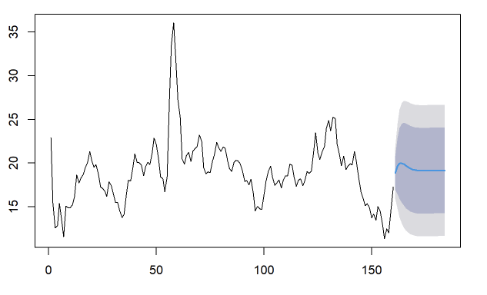
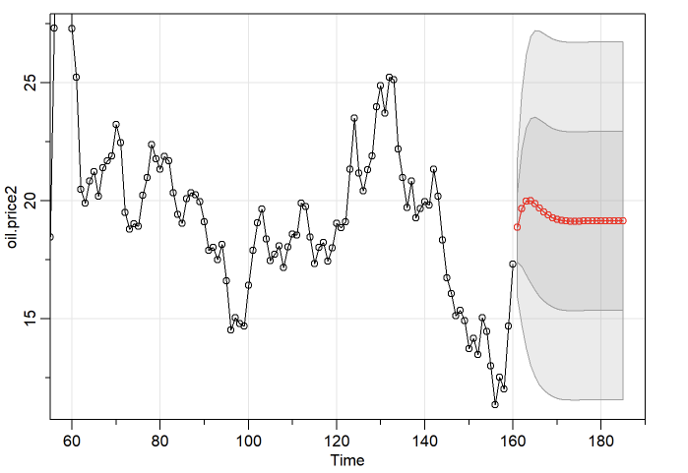
4
모형적합 절차
미래 예측
sarima.for() 함수를 사용해서 미래예측

Slide 39
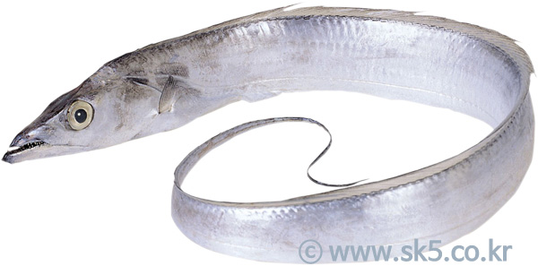
THANK YOU
3주차때 만나용 안녀어엉~~!~!~!~!

